Slide 1
Экологический
онлайн-конкурс поделок
из бросового материала
«Хлам-Арт»
Удомля, 2022

Slide 2
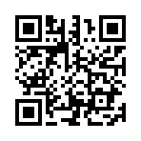
История Конкурса
2017 – 2018 гг – Конкурс проводился в очном формате. Участники приносили свои работы в молодёжный центр, устраивалась выставка, жюри оценивало работы, затем проводилась церемония награждения.
2019 год – Мы уже думали о том, что копить, пусть и прекрасные, но не очень применимые в жизни работы в стенах молодёжного центра становится проблематично.
В Положение о конкурсе были внесены изменения. Работы стали более утилитарными, а выставка перешла в онлайн-формат.
Этот формат понравился и участникам, и зрителям, поэтому в 2022 году Конкурс проводится в пятый раз. Своего рода юбилей.

Slide 3
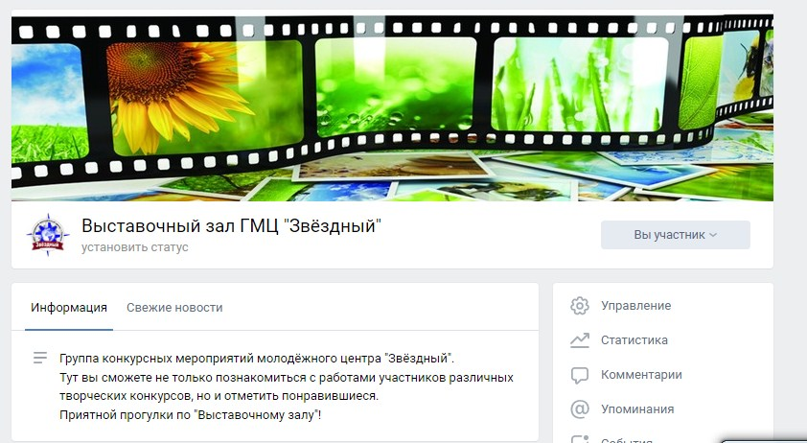
ндемии
История Конкурса
Создание виртуального «Выставочного зала» позволило нам не загружать пространство живой выставкой и существенно расширило зрительскую аудиторию.
В условиях пандемии это оказалось оптимальной формой работы.

Slide 4
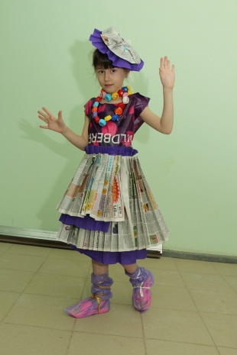
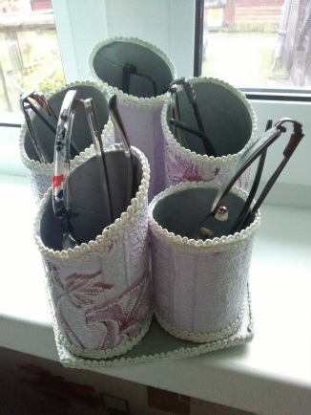
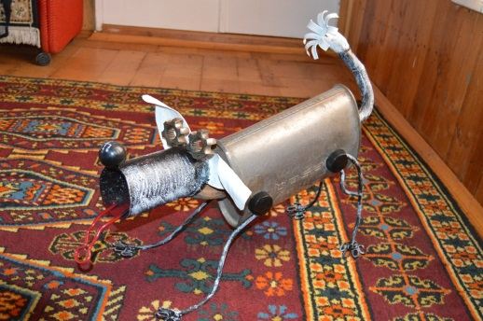
Наши участники
Участники конкурса – это самые разные люди.
- Во-первых, это семейные коллективы – бабушки и дедушки с внуками, родители и дети.
- Вторая по численности аудитория – детские сады. Именно из них мы получаем прекрасные коллективные работы: ребята мастерят вместе с педагогами. В том числе и индивидуальные работы под руководством наставников.
- Третья аудитория – ребята среднего школьного возраста. Их работы отличаются некоторым несовершенством, но они самые искренние, если так можно сказать о декоративно-прикладном творчестве.
- И, наконец, взрослые – это самые продуманные, по-настоящему утилитарные произведения, настоящий апсайклинг. Также именно эта часть нашей аудитории представляет настоящие арт-объекты.

Slide 5
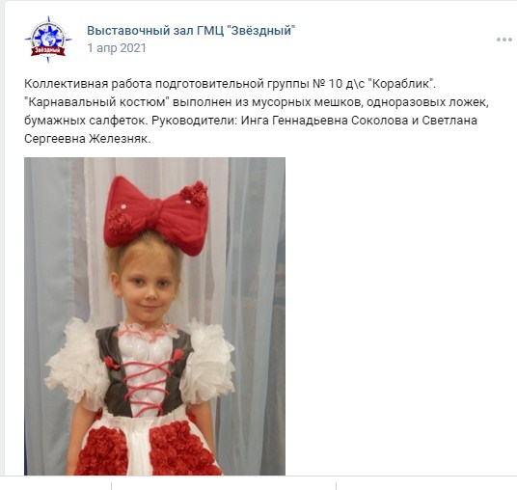
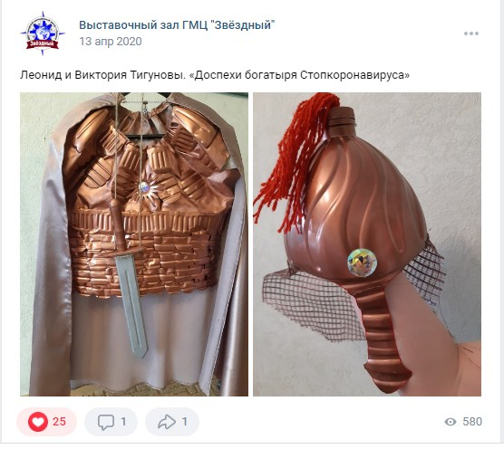
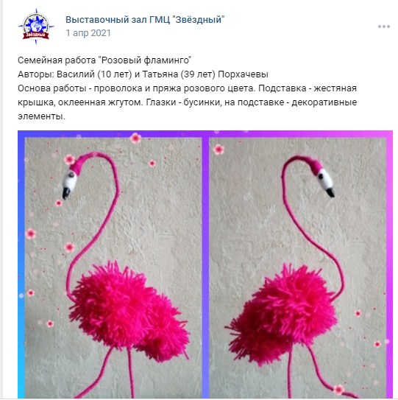
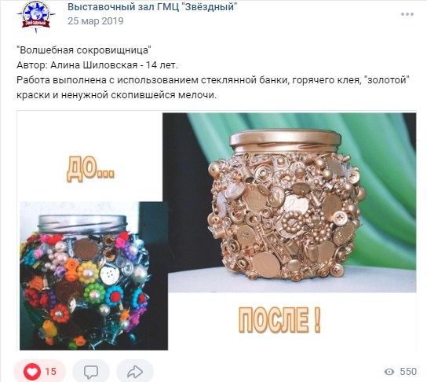
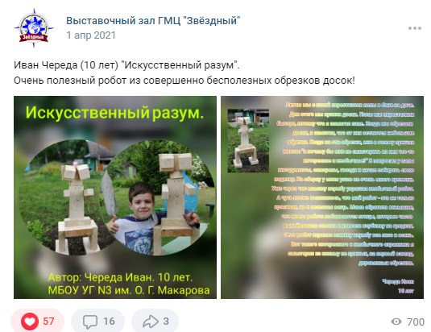
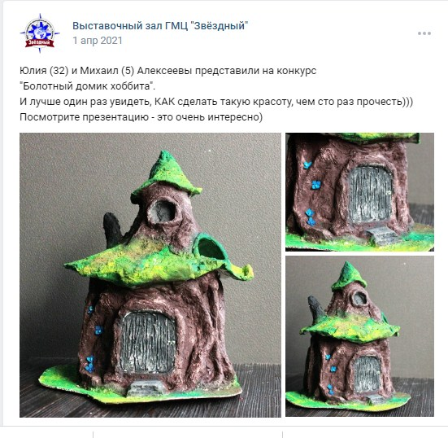
Примеры работ

Slide 6
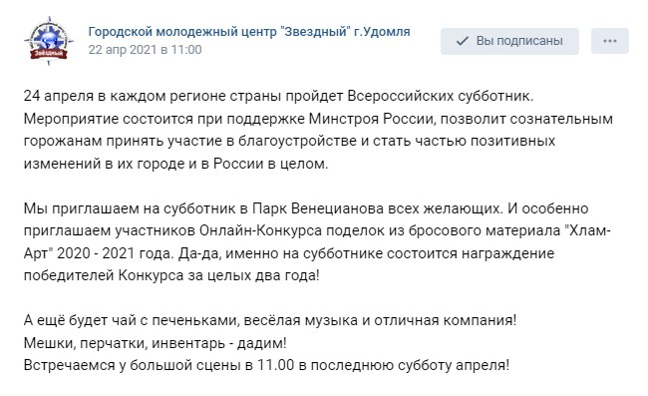
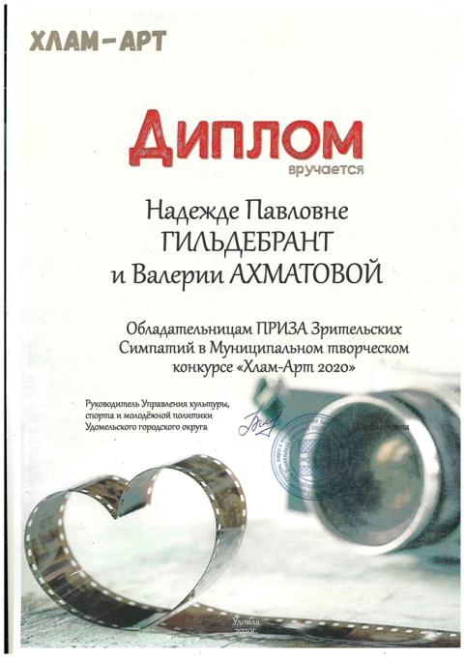
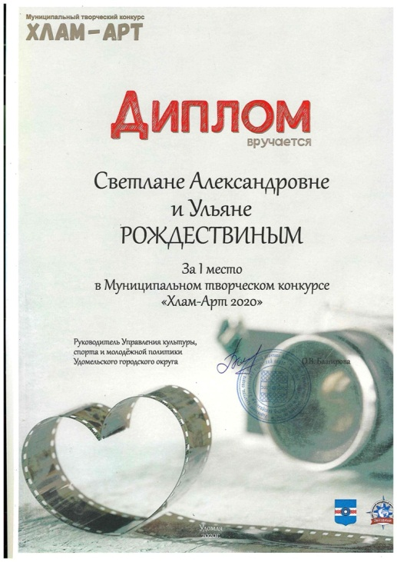
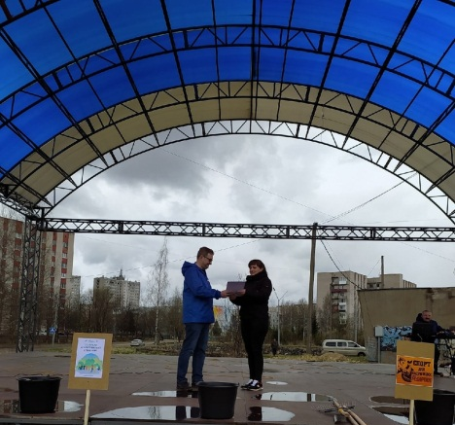
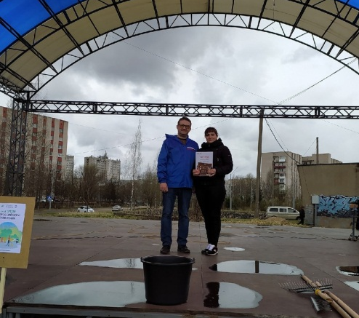
Награждение
победителей

Slide 7
Перспективы практики
Экологический онлайн-конкурс «Хлам-Арт» с 2017 года является ежегодным и планируется к проведению в дальнейшем.
Масштабирование конкурса возможно в любом городе, округе или районе и ограничено только возможностью участников присутствовать на финальном мероприятии.
Организация Конкурса не требует серьёзных материальных затрат.
Основной ресурс – время, которое требуется для информирования потенциальных участников, оформление онлайн-выставки и организацию работы Жюри.
Формат финального мероприятия, включающего награждение участников, может быть произвольным. Включение награждения в проведение субботника нам представляется идеологически обоснованным, но это не обязательно. Церемония награждения может быть проведена как в формате отдельного мероприятия, так и включена частью в любую общественную городскую активность.
Призы для участников могут быть спонсорскими или предоставляться администрацией. Это зависит от организационных возможностей инициатора.
МБУ ГМЦ «Звёздный» готов оказать любую методическую помощь желающим реализовать проект на своей территории.

Slide 8
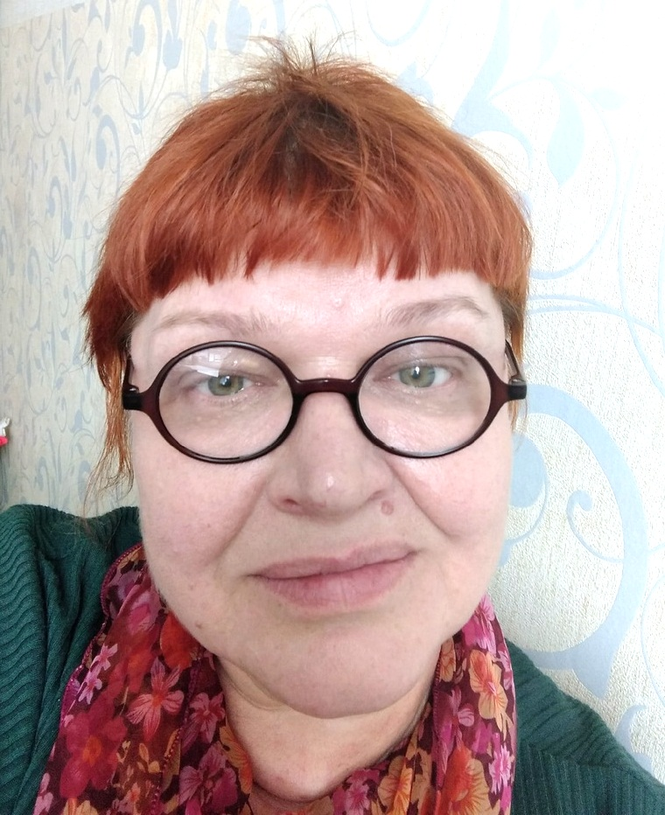
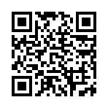
Лидер практики
«Хлам-Арт» – уникальный междисциплинарный проект.
Тут и польза экологии, и развитие творческого потенциала, и конструктивное взаимодействие между участниками разных поколений.
К тому же это просто весело, интересно и полезно – всё, как мы любим!)
Аэлита Кузьмина – зам. директора
МБУ ГМЦ «Звёздный»

